Slide 1
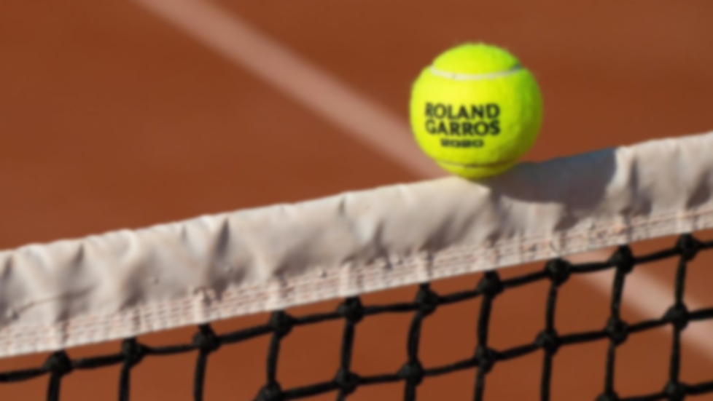
Τουρνουά Αντισφαίρισης
Roland Garros
ΔΙΔΑΚΤΙΚΗ ΚΑΙ ΠΡΟΠΟΝΗΤΙΚΗ ΑΝΤΙΣΦΑΙΡΙΣΗΣ

Slide 2

Grand Slam
ΤΟΥΡΝΟΥΑ | ΧΡΟΝΙΚΗ ΠΕΡΙΟΔΟΣ | ΧΩΡΑ ΔΙΕΞΑΓΩΓΗΣ | ΓΗΠΕΔΟ ΔΙΕΞΑΓΩΓΗΣ
Australian Open | Ιανουάριος | Αυστραλία | Σκληρό
Roland Garros | Τέλη Μαΐου - Αρχές Ιουνίου | Γαλλία | Χωμάτινο
Wimbledon | Τέλη Ιούνη – Αρχές Ιούλη | Αγγλία | Γρασίδι
US Open | Τέλη Αυγούστου - Αρχές Σεπτέμβρη | ΗΠΑ | Σκληρό

Slide 3

*Φιλοδοξία και Όνειρο*
κάθε παίκτη

Slide 4
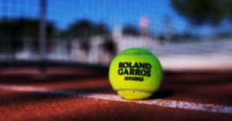
Roland Garros
1891 ξεκίνησε πρώτη φορά στο γήπεδο Racing Club (γήπεδα με γκαζόν) στο Παρίσι ως
εθνικό ερασιτεχνικό πρωτάθλημα «Championnat de France international de tennis»
1897 συμμετείχαν πρώτη φορά και γυναίκες παίκτριες (3 συμμετοχές, νικήτρια:Adine Masson)
1902 εισήχθη το μικτό διπλό
1907 εισήχθη το διπλό γυναικών
1912 παράλληλα με το ερασιτεχνικό πρωτάθλημα, ξεκίνησε το Παγκόσμιο πρωτάθλημα
«Championnats du monde de tennis» ως ανοιχτή διοργάνωση σε διεθνείς συμμετοχές.
Επισκίασε το εθνικό πρωτάθλημα αλλά και τα 2 διακόπηκαν στον Α’ Παγκόσμιο Πόλεμο

Slide 5
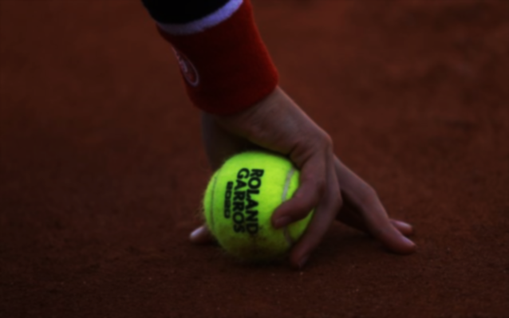
Roland Garros
1925 το εθνικό πρωτάθλημα έγινε ανοιχτό σε διεθνείς συμμετοχές και μόνο αυτό συνέχισε
την πορεία του (το Παγκόσμιο δεν πραγματοποιήθηκε ξανά) – Εισήχθη το διπλό ανδρών
1928 κατασκευάστηκε το Στάδιο Roland Garros με χωμάτινη επιφάνεια (για τις ανάγκες του
Davis Cup) κι έτσι το Διεθνές Πρωτάθλημα της Γαλλίας μεταφέρθηκε εκεί και έγινε η
μεγαλύτερη διοργάνωση σ’αυτό τον τύπο γηπέδου για το παγκόσμιο τένις
1968 για 1^{η} φορά το Roland Garros και το Wimbledon γίνονται Open (συμμετοχή ερασιτεχνών
και επαγγελματιών), εγκαινιάζοντας μια νέα εποχή για το παγκόσμιο τένις
«French Open» (πρώτο χρηματικό έπαθλο: 100.000 γαλλικά φράγκα)

Slide 6
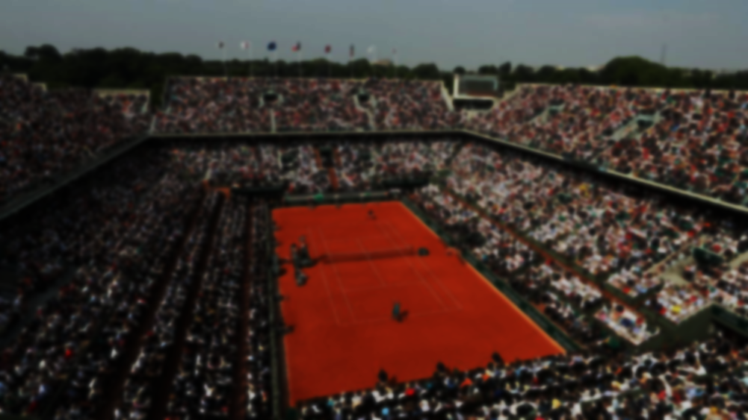
Roland Garros
Η ονομασία του γηπέδου άρχισε σταδιακά να χαρακτηρίζει το ίδιο το τουρνουά
και πήρε το όνομα του από τον ηρωικό πιλότο Roland Garros (1918)
Η ιδιομορφία του γηπέδου ευνοεί περισσότερο τους παίκτες
που είναι συνηθισμένοι στο «αργό παιχνίδι»
Το γήπεδο διαθέτει χωρητικότητα 28.028 θέσεων
Έχει πραγματοποιηθεί 129 φορές μέχρι σήμερα (διακοπή στην περίοδο πολέμων)

Slide 7

Roland Garros
Συνολικά απονέμονται 2.000 πόντοι στον νικητή της διοργάνωσης ανεξαρτήτως φύλου. Οι φιναλίστ ανδρών λαμβάνουν 1.200 πόντους, ενώ οι φιναλίστ των γυναικών 1.300 πόντους (ATP κατάταξη)
Οι νικήτριες του Μονού Γυναικών βραβεύονται με το κύπελλο Coupe Suzanne Lenglen ενώ στο Μονό Ανδρών με το Coupe des Mousquetaires
Στο τελευταίο set απουσιάζει το tie-break και ο νικητής θα πρέπει να κερδίσει με δύο games διαφορά, στην περίπτωση που στο πέμπτο set προκύψει ισοπαλία

Slide 8
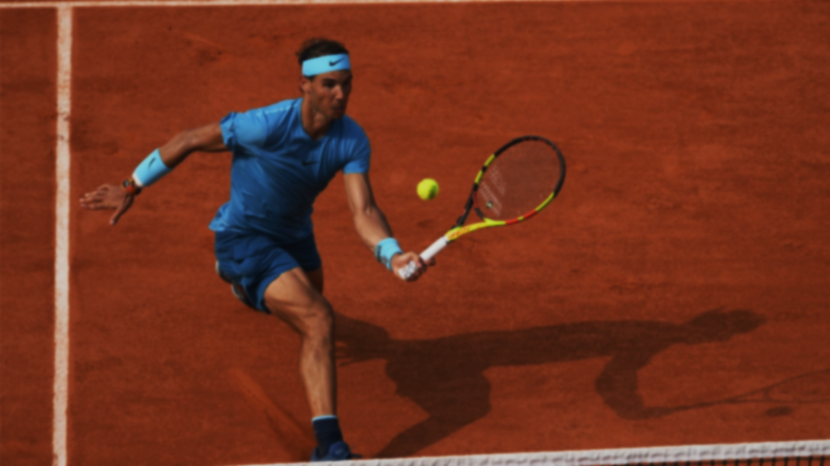
Roland Garros
Super Stars της διοργάνωσης ο Rafael Nadal και Björn Borg
Rafael Nadal - κορυφαίος σε τίτλους στη διοργάνωση – 13 φορές πρωταθλητής
(2005-2014 πρωταθλητής εκτός από την ήττα το 2009 από Robin Solderling,
2017-2020 πρωταθλητής) (https://youtu.be/-EW4pARpI70)
Björn Borg – 6 φορές πρωταθλητής (1974-1975,απουσία 2 χρόνων,1978-1981)
Το 1974 χάνει εύκολα το πρώτο σετ με 2-6, στο δεύτερο φτάνει στο tie
break όμως το σκορ γίνεται 0-2 υπέρ του αντιπάλου του. Στη συνέχεια ο
18χρονος διαλύει κάθε προγνωστικό κερδίζοντας με 6-0, 6-1 και 6-1

Slide 9
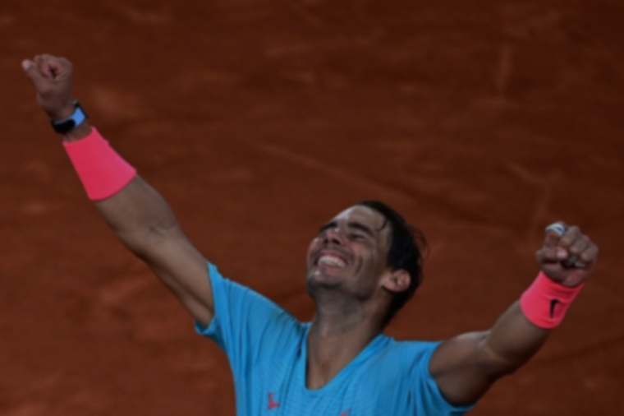
Roland Garros
1983 Yannick Noah ο μοναδικός Γάλλος νικητής στο τουρνουά από 1947 έως σήμερα)
*3 Γαλλίδες νικήτριες 1948,1967,2000 (1938-σήμερα)
2004 ο μεγαλύτερος σε διάρκεια αγώνας ανάμεσα στον Fabrice Santoro και Arnaud
Clement με διάρκεια 6 ώρες και 33’
2005-2020 Rafael Nadal ρεκόρ σε νίκες στο τουρνουά (100)
2020 Στέφανος Τσιτσιπάς κερδίζει στα προημιτελικά αλλά χάνει στον ημιτελικό
από Novak Djokovic

Slide 10
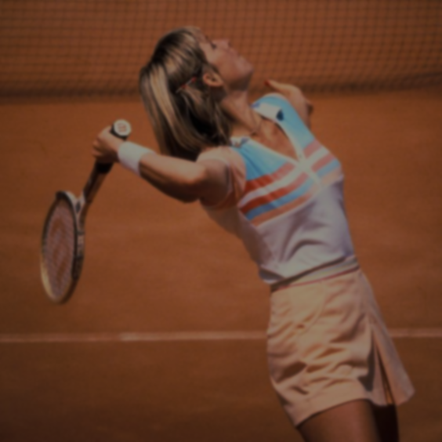
Roland Garros
Suzanne Lenglen - κερδίζει 6 τίτλους από το 1920-1923,1925-1926, έγινε η πρώτη
διεθνής σταρ της περιόδου του ερασιτεχνισμού πριν γίνει
επαγγελματίας στη νέα εποχή του διεθνούς τουρνουά
Chris Evert – η Super Star της διοργάνωσης με τους περισσότερους τίτλους
(7 τίτλοι σε 13 χρόνια / 1973-1986)
Steffi Graf – 6 φορές πρωταθλήτρια (1987-1999)

Slide 11
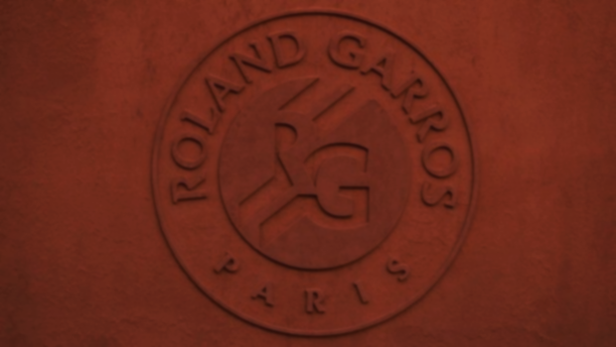
Ενδεικτικά τα χρηματικά ποσά στο Μονό Ανδρών/Γυναικών (2020):
Νικητής: 1.600.000 €
Φιναλίστ: 850.500
Ημιτελικοί: 425.250
Προημιτελικοί: 283.500
Γύρος «16»: 189.000
3ος γύρος: 126.000
2ος γύρος: 84.000
1ος γύρος: 60.000
3ος προκριματικός: 25.600
2ος προκριματικός: 16.000
1ος προκριματικός:10.000

Slide 12
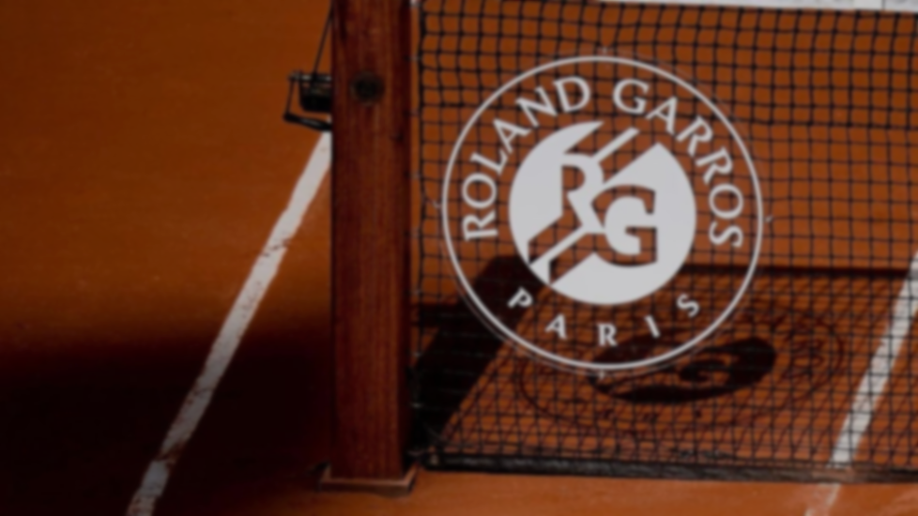
Ενδεικτικά τα χρηματικά ποσά στο Διπλό Ανδρών/Γυναικών (2020):
Νικητές: 319.650 €
Φιναλίστ: 188.000
Ημιτελικοί: 110.600
Προημιτελικοί: 65.060
Γύρος «16»: 38.270
3ος γύρος: 23.920
2ος γύρος: 14.950

